Slide 1
0412 SW코딩5강 -실습내용
kopo 08 김은비

Slide 2
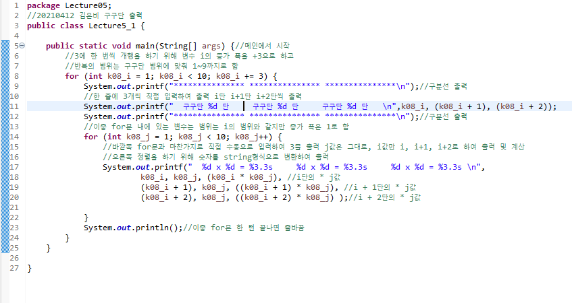
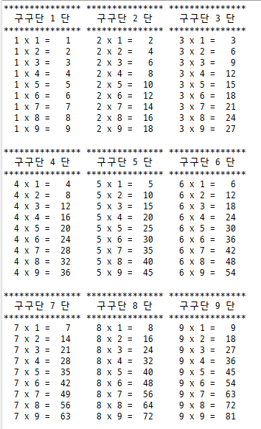
1. 구구단 출력

Slide 3
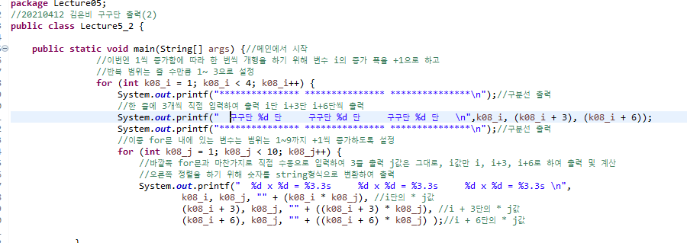
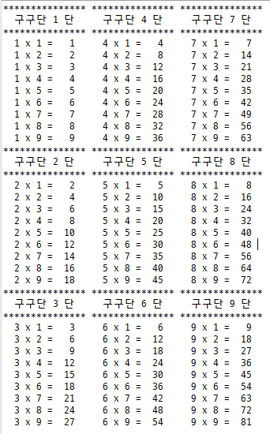
2. 구구단 출력(2)
앞서 출력한 구구단 예제와 다르게 오른쪽으로 갈수록 3씩 증가하고
있으므로 +1, +2를 +3, +6으로 변경하고 그에 따라
시작하는 값이 1, 2, 3이므로 변수 i를 사용하는 for문의 범위는 1~3까지로
변경.
숫자의 오른쪽 정렬을 위해 문자열 범위 값을 지정.

Slide 4
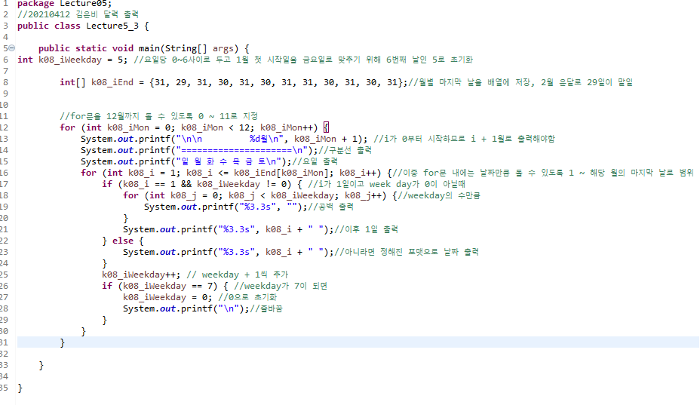
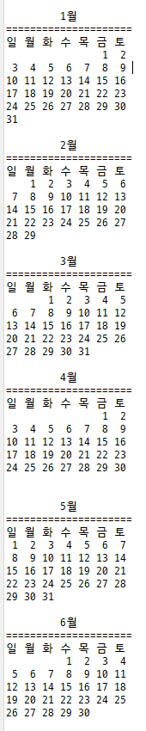
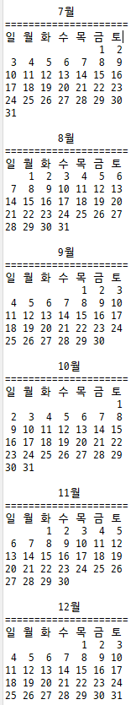
3. 달력 출력
처음 요일을 구분할 날짜를 두고 모듈라 7 값을 이용해 7일마다 줄 바꿈 &요일 숫자 0으로 초기화 실행.
월별 1일의 경우에는 요일 변수가 0이 아닐 경우 현재 요일 변수에 주어진 숫자만큼의 공백을 줄 수 있도록 하였다.
매달 말일은 배열에 저장하여 구분하였고 2월은 교안 내용대로 윤달의 날짜로 처리하였다.

Slide 5
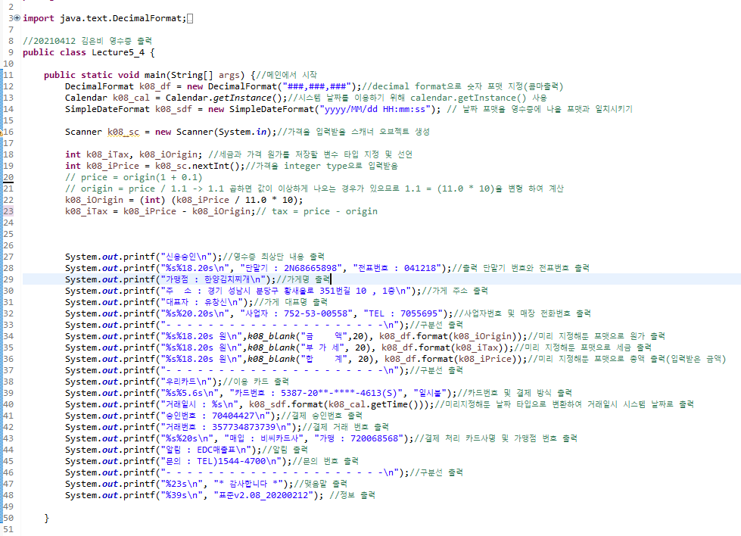
4. 영수증 출력(1)
사용자로부터 직접 input값을 받아 사용할 수 있도록 scanner util을 이용하였다.
printf문을 이용하여 출력 시 문자열의 포맷을 지정,
\t는 사용하지 않고 문자열의 공백을 컨트롤 할 수 있도록 하였다.

Slide 6
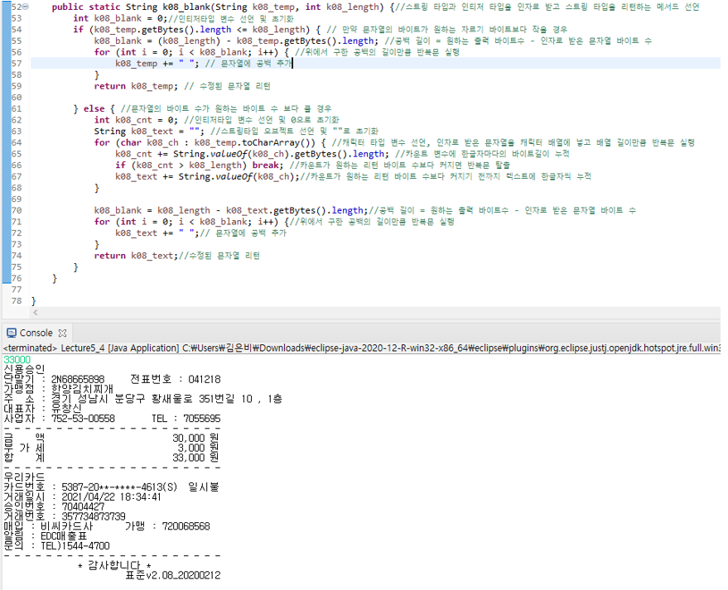
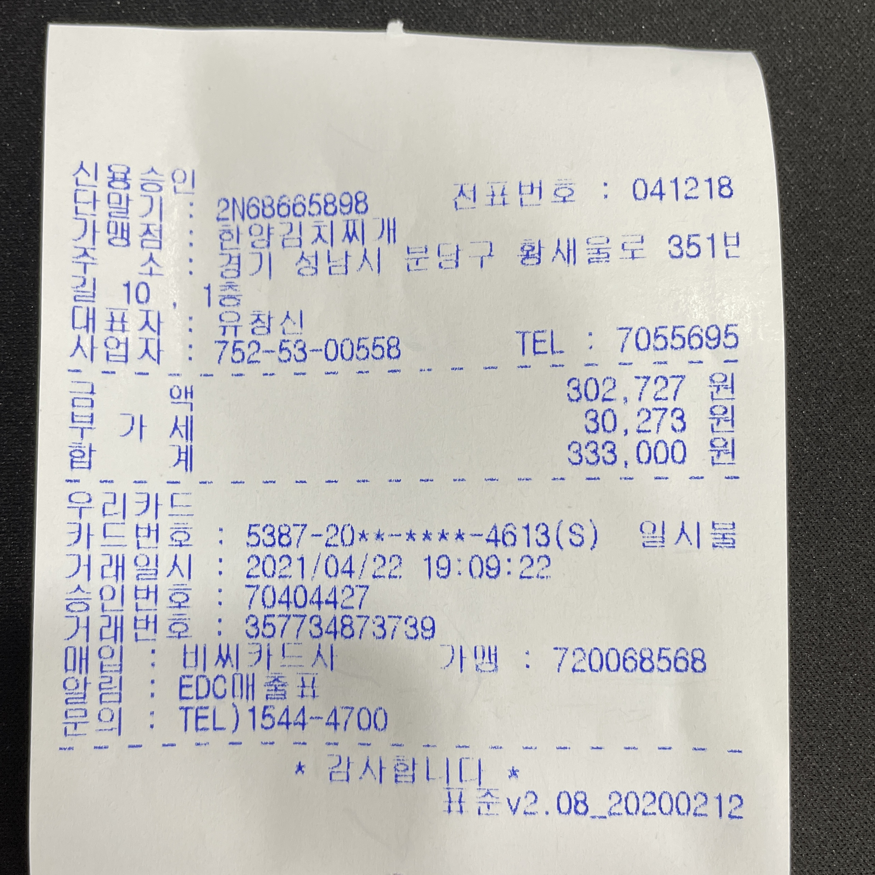
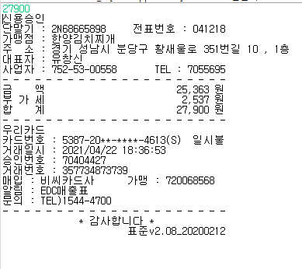
4. 영수증 출력(1)
값마다 동일한 길이로 세팅을 해야 할 경우 생성한 메서드를 이용하여 바이트 수로 자름
1. 세팅 값보다 문자열의 바이트 길이가 작을 경우 부족한 만큼 공백을 더해 리턴
2. 이외의 경우에는 문자열을 char배열에 넣어 한 글자씩 바이트 길이를 계산 및 누적,
새로 누적한 문자열의 바이트 길이를 다시 셋팅 값과 비교하여 부족한 수만큼 공백을 추가하여 리턴

Slide 7
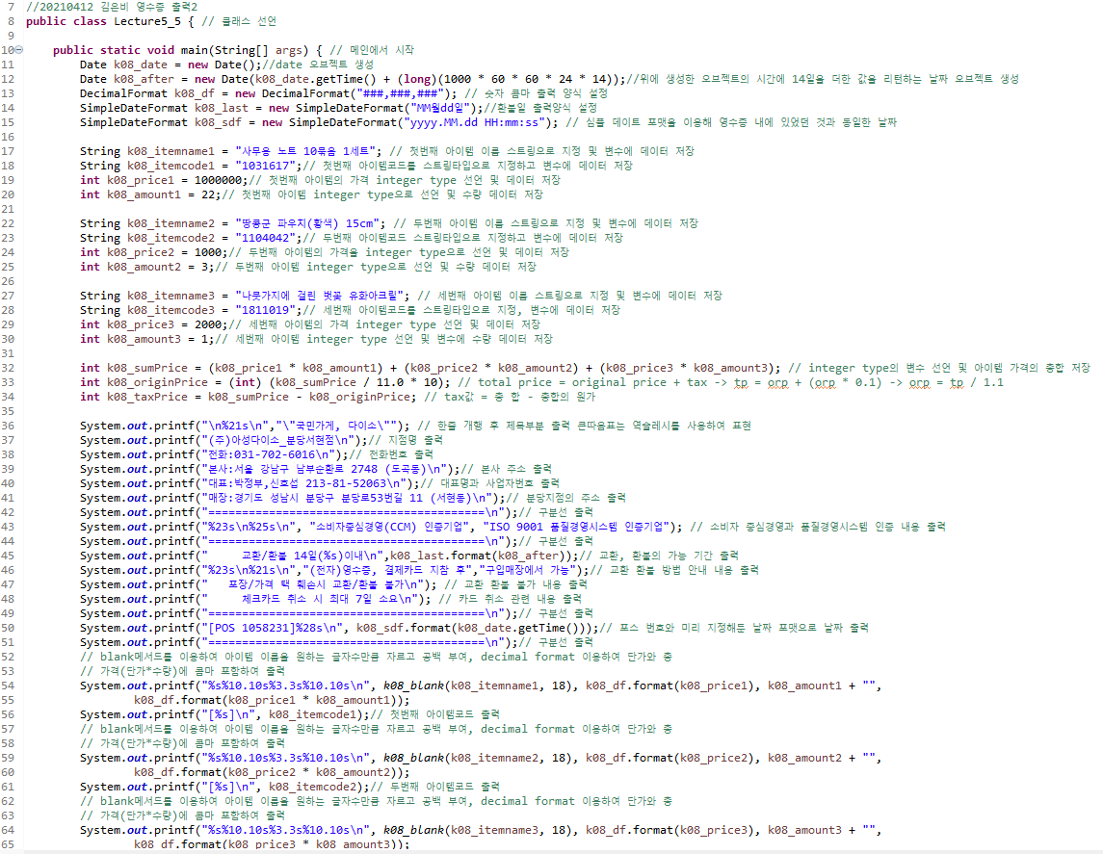
5. 영수증 출력(2)
날짜는 date로 시스템 시간 호출.
-> 다이소 영수증 내 환불 일은 기존 Date에 1000(mili)*60(분)*60(시간)*24(일)*14(일수)를 더한 값으로 새로 date오브젝트를 생성하여 이용.
숫자는 decimal format을 이용하여 세자리마다 콤마가 입력되도록 형식을 지정하여 사용.
문자열의 간격은 printf의 포맷을 이용하였고 숫자의 오른쪽 정렬을 위해 + “” 로 간단히 스트링 타입으로 변경하여 간격 조정이 가능하도록 했다.

Slide 8
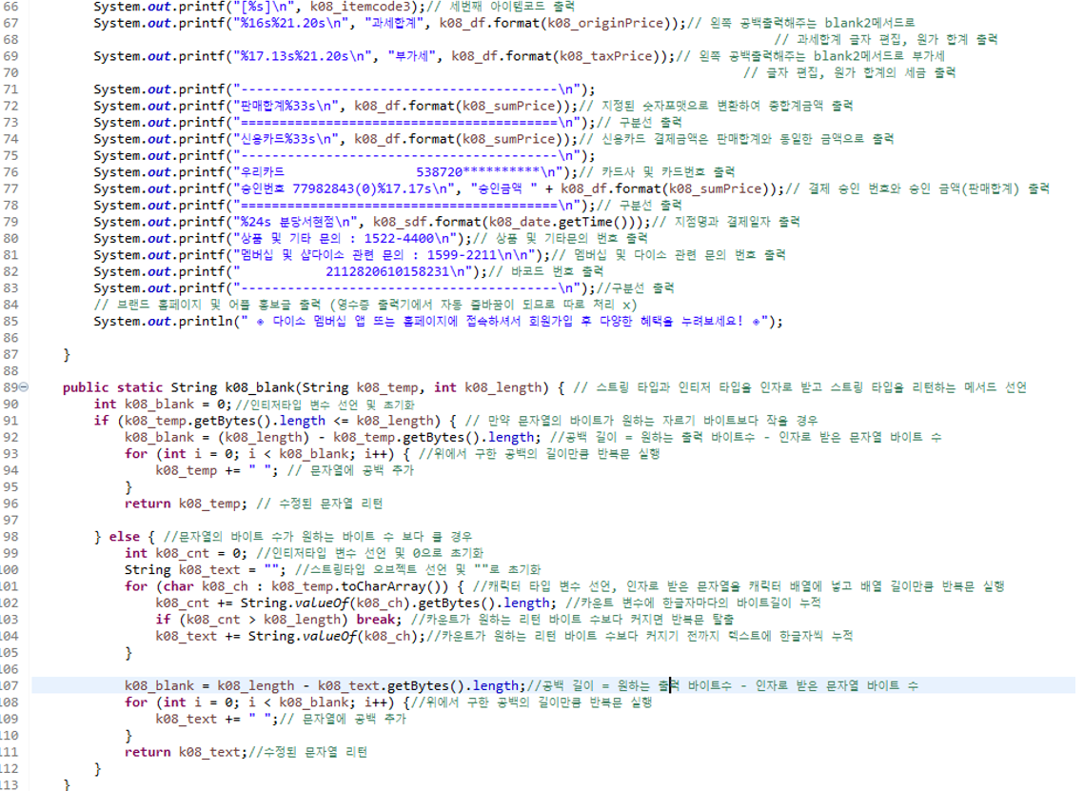
5. 영수증 출력(2)
승인금액 부분은 총액과 함께 유동적으로 움직일 수 있도록 한 스트링으로 만들어 사용
값마다 동일한 길이로 세팅을 해야 할 경우 생성한 메서드를 이용하여 바이트 수로 자름
1. 세팅 값보다 문자열의 바이트 길이가 작을 경우 부족한 만큼 공백을 더해 리턴
2. 이외의 경우에는 문자열을 char배열에 넣어 한 글자씩 바이트 길이를 계산 및 누적,
새로 누적한 문자열의 바이트 길이를 다시 세팅 값과 비교하여 부족한 수만큼 공백을 추가하여 리턴

Slide 9
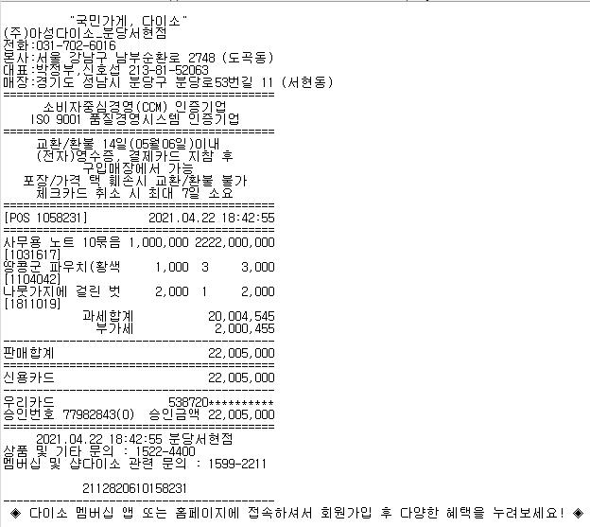
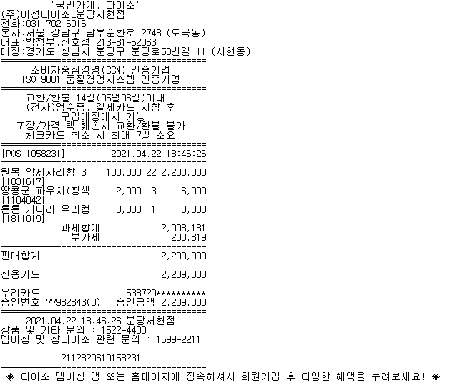
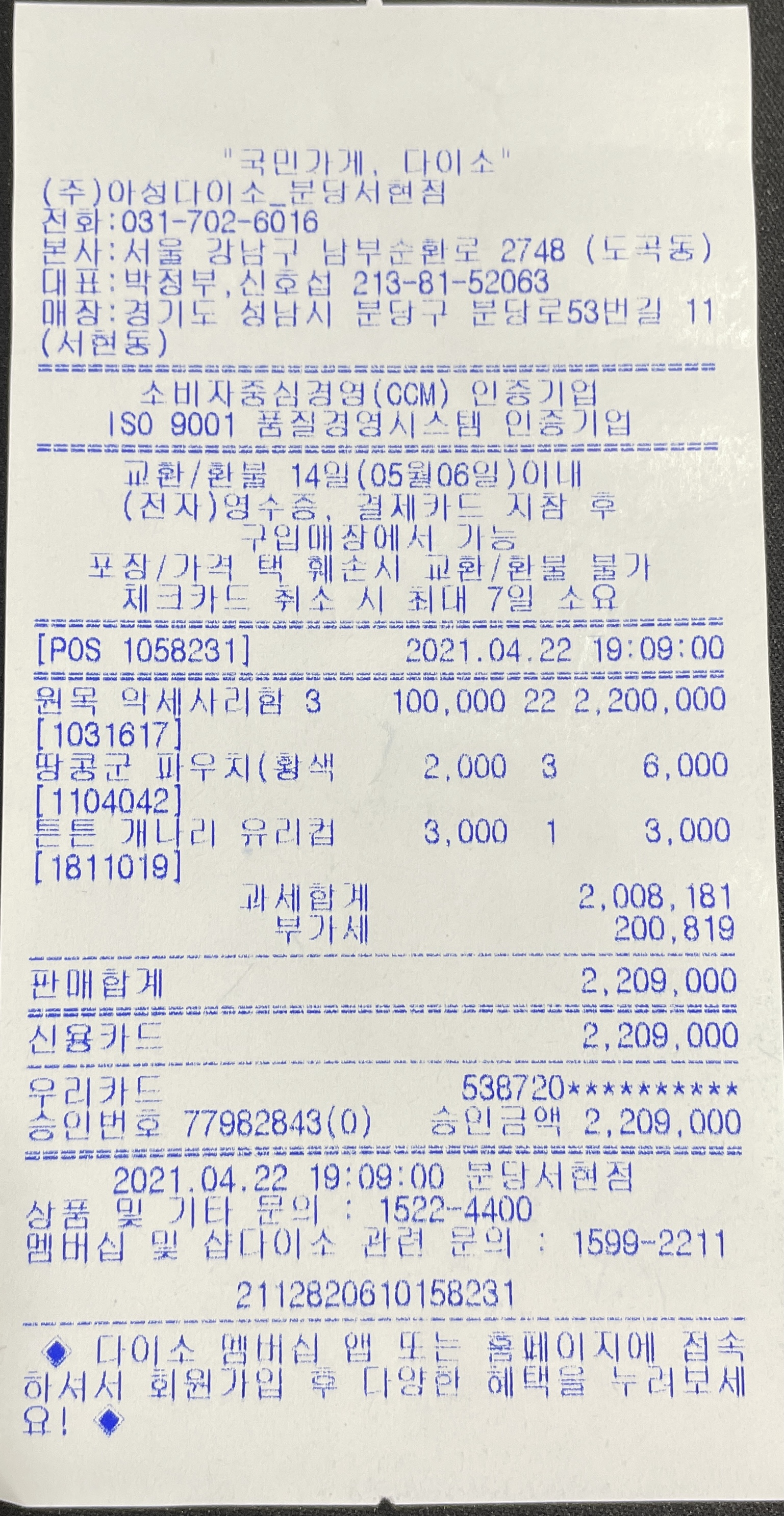
5. 영수증 출력(2) - 결과

Slide 10
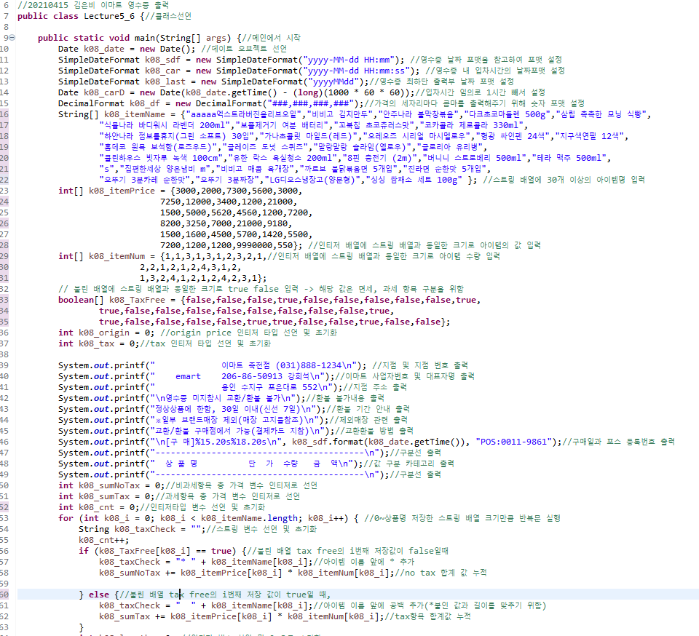
6. 영수증 출력(3)
이마트 영수증에서 사용되는 날짜 포맷이 3개(영수증 상단부 구매 일시, 입차 시간, 최하단 바코드번호 부분) 선언 및 정의
입차 시간을 임의로 -1시간으로 표현하기 위해 현재시간을 나타내기 위한 date 오브젝트를 이용하여 – 1시간(1000 * 60 * 60)을 한 별개의 date 오브젝트 생성
과세항목을 나타내기 위해 불린 배열 사용
-true: 면세 / false: 과세

Slide 11
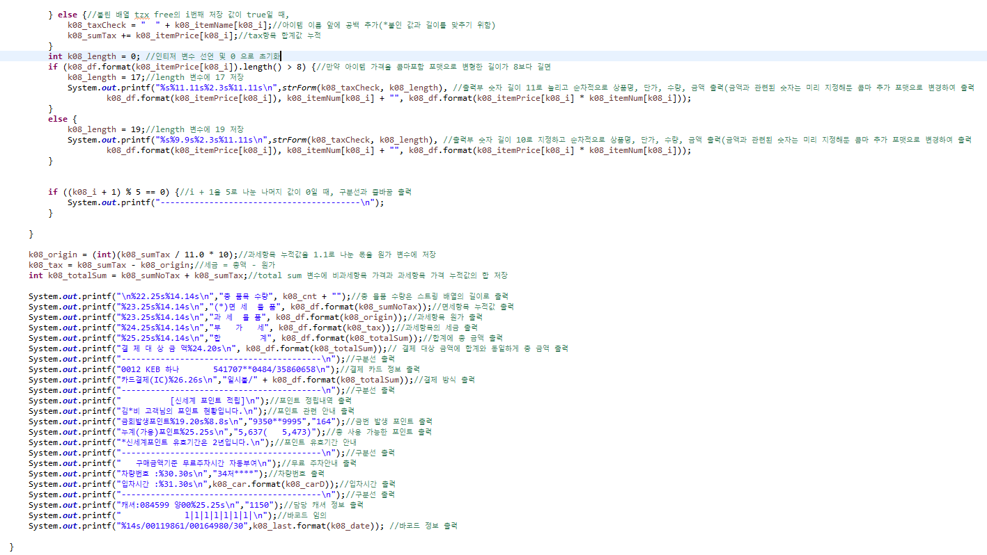
6. 영수증 출력(3)
금액이 커져 상품명 부분을 침범할 필요가 있을 경우에는 문자열 바이트 길이를 2 줄이고 숫자포맷 길이를 2 늘려주어 출력할 수 있도록 조건문 생성
5줄마다 줄 바꿈을 하기 위해 모듈라 5를 이용. 단, i가 0부터 시작하므로 i+1을 해줘야 해당 연산이 1부터 진행될 수 있음.

Slide 12
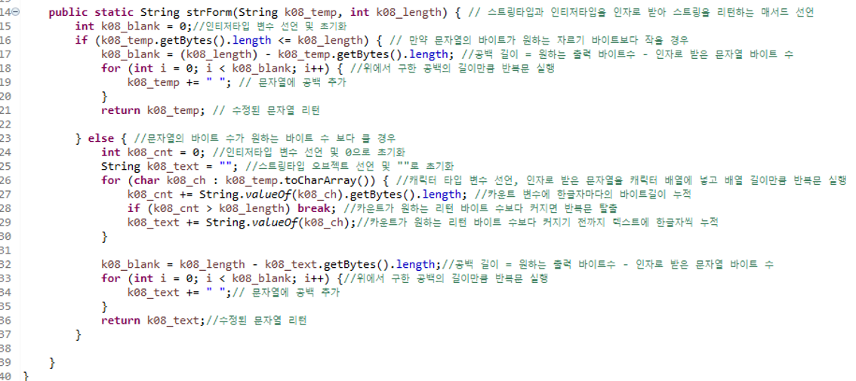
6. 영수증 출력(3)
값마다 동일한 길이로 세팅을 해야 할 경우 생성한 메서드를 이용하여 바이트 수로 자름
1. 세팅 값보다 문자열의 바이트 길이가 작을 경우 부족한 만큼 공백을 더해 리턴
2. 이외의 경우에는 문자열을 char배열에 넣어 한 글자씩 바이트 길이를 계산 및 누적,
새로 누적한 문자열의 바이트 길이를 다시 셋팅 값과 비교하여 부족한 수만큼 공백을 추가하여 리턴

Slide 13
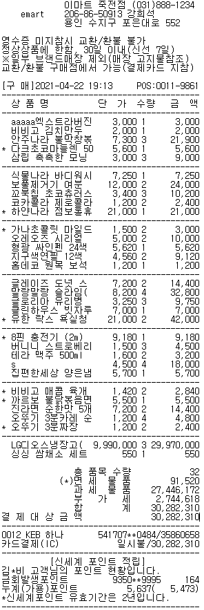
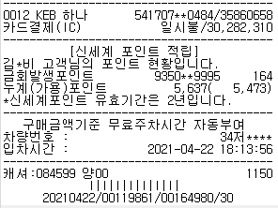
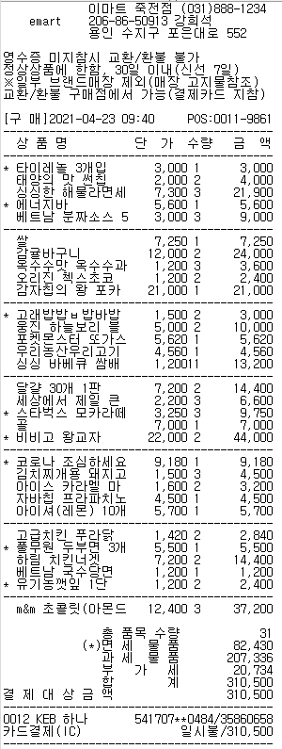
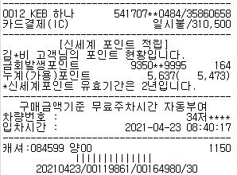
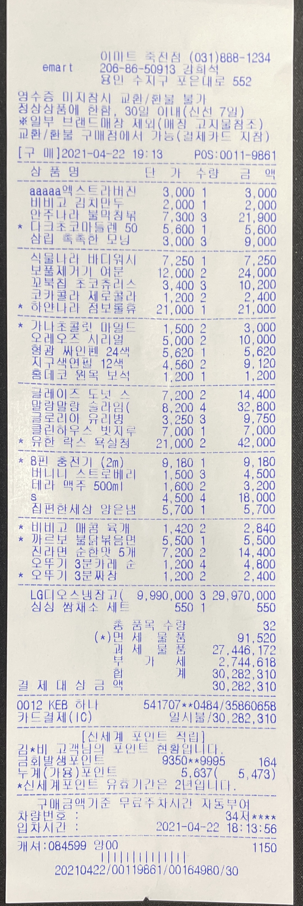
6. 영수증 출력(3) - 결과

